Slide 1





Slide 2


Chào mừng các bạn đến với Tiệm kem vui vẻ
của chúng mình.

Slide 3




Slide 4
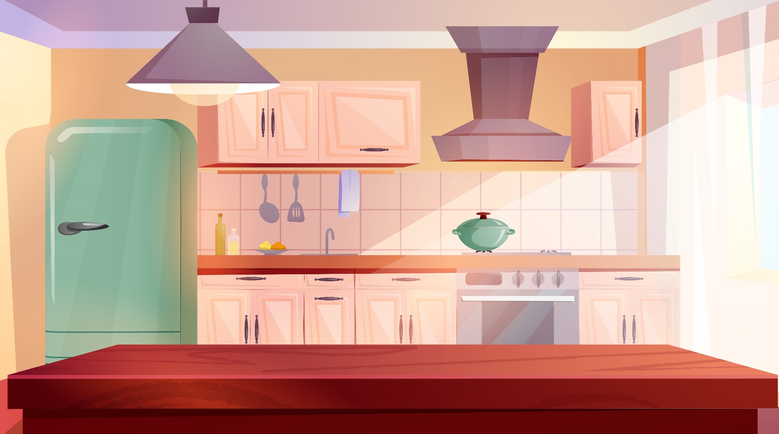
Trước khi giúp chúng mình bán kem, chúng ta hãy cùng nhảy và hát một bài hát sau để có thật nhiều năng lượng trong tiết học này nhé!

Slide 5
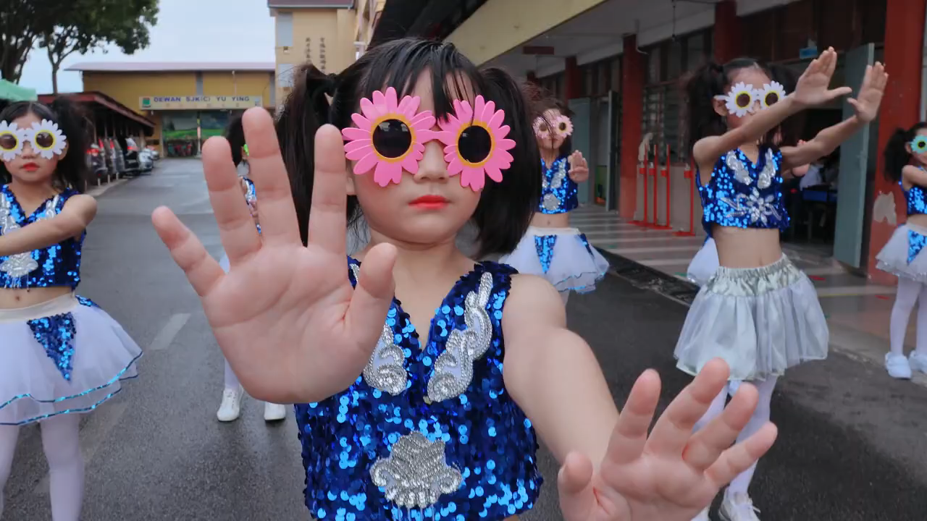

Slide 6

Các bạn thật đáng yêu! Chúng ta đã có năng lượng để mang những vị kem ngon nhất đến khách hàng rồi!
Hương Thảo – Zalo 0972.115.126

Slide 7


Slide 8
Để đem được ly kem mát lạnh đến tay vị khách đầu tiên. Chúng ta hãy cùng nhau hoàn thành BT 1 nhé!

Slide 9
1
Tính nhẩm
48 256 x 10 5 437 x 100 7 192 x 1 000
= 543 700
= 7 192 000
= 482 560
b) 625 400: 100 395 800 : 10 960 000: 1 000
= 6 254
= 39 580
= 960

Slide 10




Kem ngon tuyệt! Mình sẽ quay lại quán kem của các bạn nữa đấy!.

Slide 11
Tiếp tục hoàn thành BT2 để phục vụ cho vị khách thứ hai nào!
Notes:
Thiết kế: Hương Thảo – Zalo 0972.115.126

Slide 12
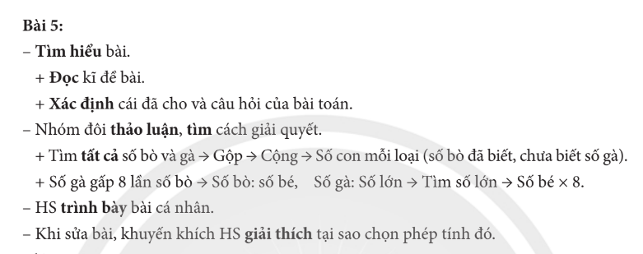
2
Đặt tính rồi tính.
91 207 x 8
37 872 : 9
2 615 x 63
175 937 : 35

Slide 13

91 207 x 8
91 207
8
729 656
Notes:
Thiết kế: Hương Thảo – Zalo 0972.115.126. Các nick khác đều là giả mạo, ăn cắp chất xám.
Facebook: https://www.facebook.com/huongthaoGADT

Slide 14
37 872 : 9
37 872 9
1 8
4 208
072
0
Notes:
Thiết kế: Hương Thảo – Zalo 0972.115.126. Các nick khác đều là giả mạo, ăn cắp chất xám.
Facebook: https://www.facebook.com/huongthaoGADT

Slide 15
2 615 x 63
2 615
63
7 845
15 690
164 745
Notes:
Thiết kế: Hương Thảo – Zalo 0972.115.126. Các nick khác đều là giả mạo, ăn cắp chất xám.
Facebook: https://www.facebook.com/huongthaoGADT

Slide 16
175 937 : 35
175 937 35
00 93
5 026
237
27
Notes:
Thiết kế: Hương Thảo – Zalo 0972.115.126. Các nick khác đều là giả mạo, ăn cắp chất xám.
Facebook: https://www.facebook.com/huongthaoGADT

Slide 17


Tiệm kem các cháu rất ngon! Bà thích lắm!

Slide 18
Giúp mình hoàn thành BT3 để phục vụ cho vị khách tiếp theo nhé!
Notes:
Thiết kế: Hương Thảo – Zalo 0972.115.126

Slide 19
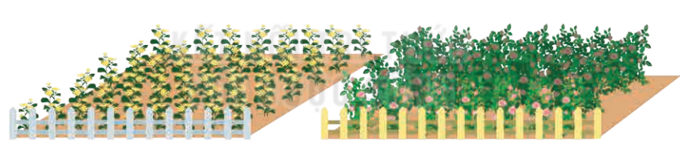
3
Đ, S?
Trường Tiểu học Hoà Bình có hai mảnh vườn trồng hoa. Mảnh vườn trồng hoa hồng dạng hình chữ nhật có chiều dài 14 m, chiều rộng 10 m. Mảnh vườn trồng hoa cúc dạng hình vuông có cạnh 12 m.
?
a) Chu vi của hai mảnh vườn bằng nhau.
b) Diện tích mảnh vườn trồng hoa hồng bằng diện tích mảnh vườn trồng hoa cúc.
c) Diện tích mảnh vườn trồng hoa hồng bé hơn diện tích mảnh vườn trồng hoa cúc.
?
?

Slide 20
Chu vi mảnh vườn hoa hồng là:
(14 + 10) x 2 = 48 (m)
Chu vi mảnh vườn hoa cúc là:
12 x 4 = 48 (m)
Diện tích mảnh vườn hoa hồng là:
14 x 10 = 140 (m²)
Diện tích mảnh vườn hoa cúc là:
12 x 12 = 144 (m²)
Đ
?
a) Chu vi của hai mảnh vườn bằng nhau.
b) Diện tích mảnh vườn trồng hoa hồng bằng diện tích mảnh vườn trồng hoa cúc.
c) Diện tích mảnh vườn trồng hoa hồng bé hơn diện tích mảnh vườn trồng hoa cúc.
S
?
Đ
?

Slide 21

Ngon quá! Cảm ơn các bạn nhé!

Slide 22
Các bạn giỏi quá. Cùng hoàn thành BT4 để phục vụ vị khách cuối cùng trong ngày hôm này nào!
Notes:
Thiết kế: Hương Thảo – Zalo 0972.115.126

Slide 23
4
Khối 4 của Trường Tiểu học Nguyễn Trãi gồm 1 lớp có 27 học sinh và 6 lớp, mỗi lớp có 34 học sinh. Hỏi trung bình mỗi lớp khối 4 của trường tiểu học đó có bao nhiêu học sinh?
Bài giải:
Mỗi lớp có 34 học sinh thì 6 lớp có số học sinh là:
34 x 6 = 204 (học sinh)
Tổng số khối 4 của trường tiểu học là: 6 + 1 = 7 (lớp)
Trung bình khối 4 có số học sinh là:
(204 + 27): 7 = 33 (học sinh)
Đáp số: 33 học sinh

Slide 24

Kem ngon mát lạnh. Em sẽ giới thiệu quán cho các bạn của em.

Slide 25


Slide 26
Thu ngân tài ba

Slide 27

20 020 : 10
Câu 1:
Câu 1:
A. 200
2 000
C. 2 002

Slide 28
9 000 : 100
Câu 2:
Câu 2:
A. 90
B. 900
C. 9

Slide 29
200 200 : 100
Câu 3:
Câu 3:
A. 2 000
B. 2 002
C. 202

Slide 30



Cảm ơn các bạn đã giúp đỡ chúng mình trong ngày hôm nay nhé!

